Slide 1
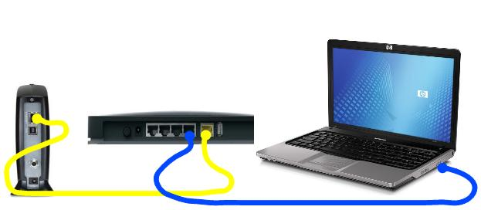
আইসিটি ক্লাসে সবাইকে স্বাগত

Slide 2
মোঃ নিজামুদ্দীন
বি.এসসি ইন ইঞ্জিনিয়ারিং (কম্পিউটার)
জুনিয়র ইন্সট্রাক্টর (কম্পিউটার)
ফেনী টেকনিক্যাল স্কুল ও কলেজ,
মোবাইল : 01827590464
nijam_cse@yahoo.com
শ্রেণি : ৮ম
তথ্য ও যোগাযোগ প্রযুক্তি
অধ্যায় দ্বিতীয়
কম্পিউটার নেটওয়ার্ক
সময় : ৫০ মি.

Slide 3
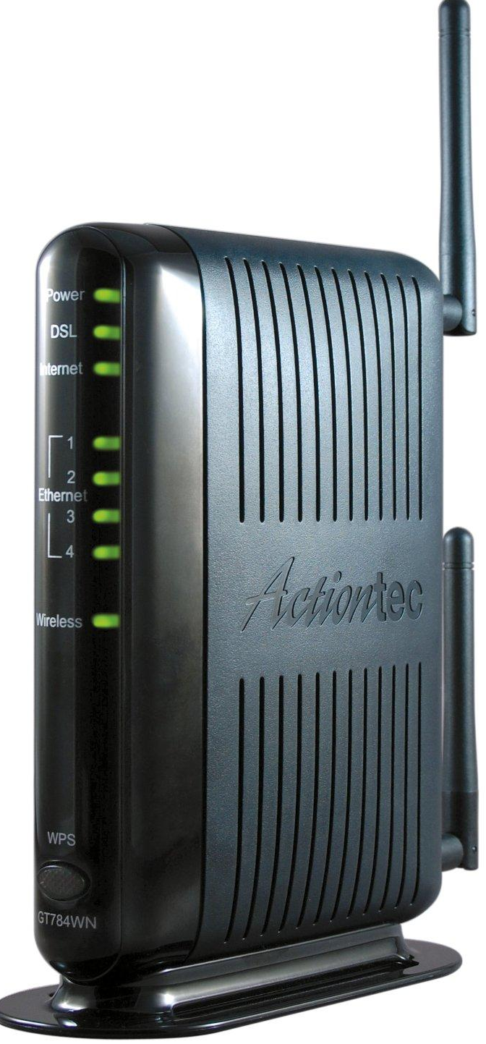
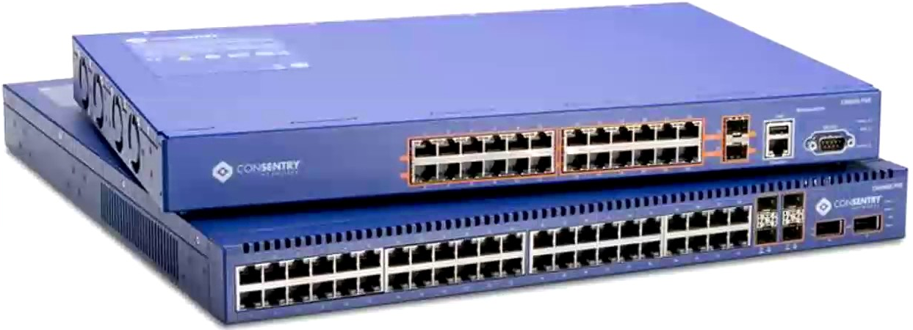
ছবিগুলো মনযোগ সহ দেখি…
তোমরা কি বলতে পারবে আজকের আলোচ্য পাঠ কী?

Slide 4
নেটওয়ার্ক-সংশ্লিষ্ট যন্ত্রপাতি

Slide 5
এই পাঠ শেষে শিক্ষার্থীরা…
1। নেটওয়ার্ক সংশ্লিষ্ট বিভিন্ন যন্ত্রপাতির নাম বলতে পারবে;
2। নেটওয়ার্ক সংশ্লিষ্ট বিভিন্ন যন্ত্রপাতির কাজ বর্ণনা করতে পারবে;
3। নেটওয়ার্ক সংশ্লিষ্ট যন্ত্রপাতি সমূহের গুরুত্ব ব্যাখ্যা করতে পারবে।

Slide 6
নেটওয়ার্ক-সংশ্লিষ্ট বিভিন্ন যন্ত্রপাতি
ল্যান
কার্ড
হাব
মডেম
সুইচ
রাউটার

Slide 7
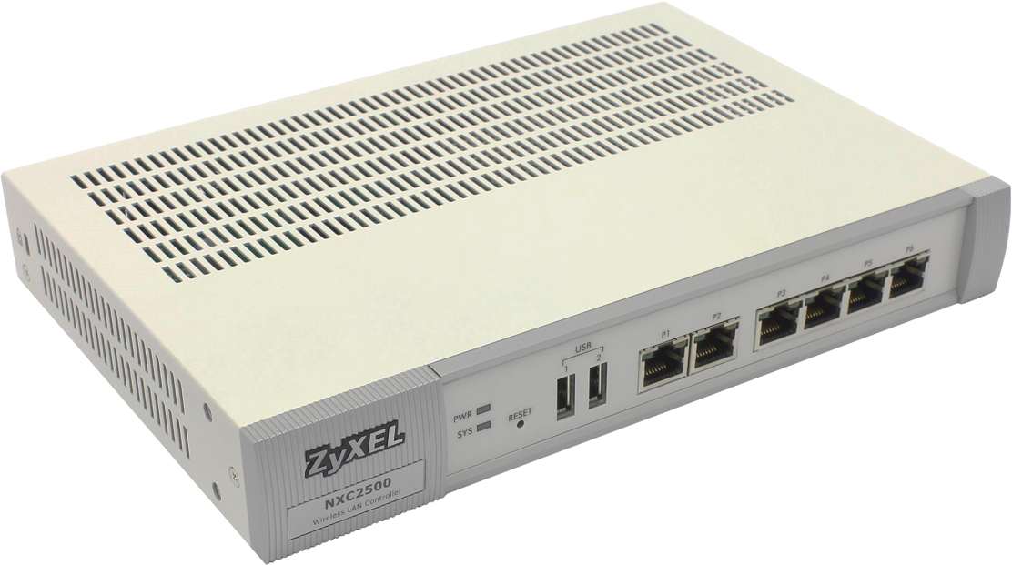
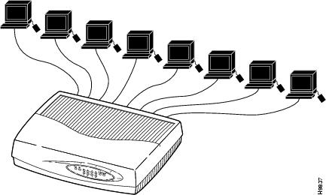
এ যন্ত্রটির নাম কি?
হাব
হাব নেটওয়ার্ক এ বিভিন্ন কম্পিউটার থেকে ক্যাবল কে একটি কেন্দ্রীয় স্থানে যুক্ত করার জন্য ব্যবহৃত হয়।
হাবের কাজ কী?

Slide 8
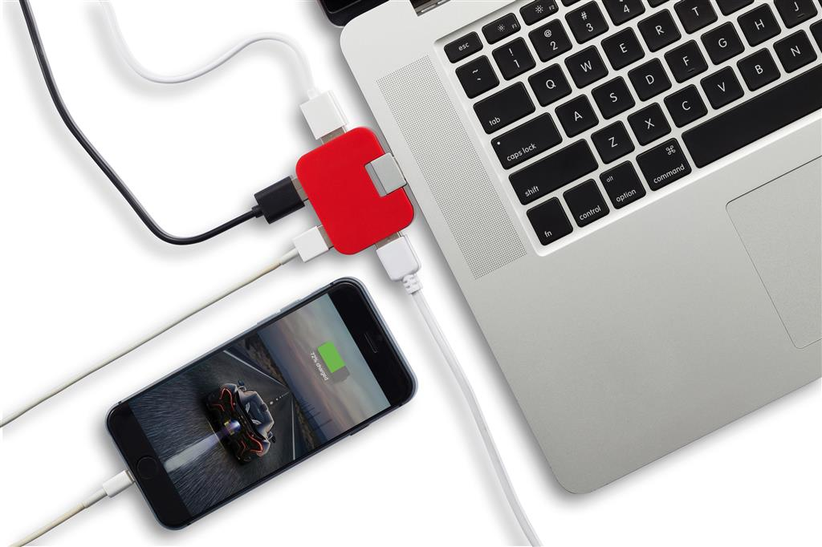
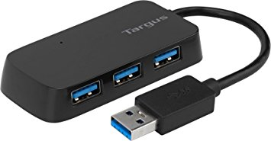
বর্তমানে কম্পিউটার নেটওয়ার্কিং এর ক্ষেত্রে হাবের ব্যবহার নেই বললেই চলে?
তবে হাবের আধুনিক সংস্করণ ইউএসভি হাব এর ব্যবহার
বর্তমান সময়ে বেশ জনপ্রিয় হয়ে উঠেছে !
ইউএসভি হাব এর মাধ্যমে একক ইউনিভার্সাল সিরিয়াল বাস (ইউএসবি) পোর্টকে একাধিক পোর্টে প্রসারিত করা যায় যে কারনে একটি পোর্টের সাহায্যে একাধিক হোস্ট সিস্টেমের সাথে সংযোগ স্থাপন করা যায়। এটা অনেকটা একটি মাল্টিপ্ল্যাগ এর মতো। ইউএসবি হাব কম্পিউটার, কীবোর্ড, ল্যান বা প্রিন্টারের মতো সরঞ্জামগুলিতে ব্যবহার করা যায়।

Slide 9
একক কাজ
সময়: ৩ মিনিট
ইউএসবি হাব ব্যবহার করা যায় এমন পাঁচটি ক্ষেত্রের নাম লেখ।

Slide 10
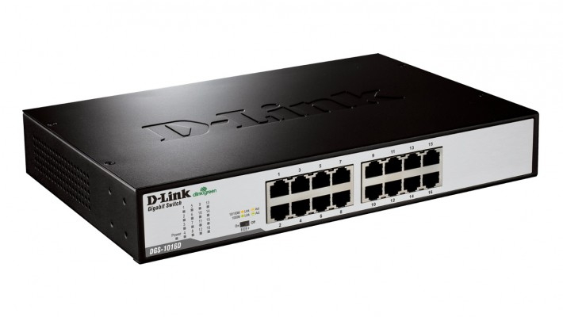
এ যন্ত্রটির নাম কি?
সুইচ
নেটওয়ার্কিং এর ক্ষেত্রে সুইচ হলো এমন একটি যন্ত্র যা লোকাল এরিয়া নেটওয়ার্কের বিভিন্ন অংশের মধ্যে তথ্য প্যাকেট আদানপ্রদানের সময় ফিল্টারিং এবং প্যাকেট ফরোয়ার্ডিং করতে পারে।
সুইচের কাজ কী?

Slide 11
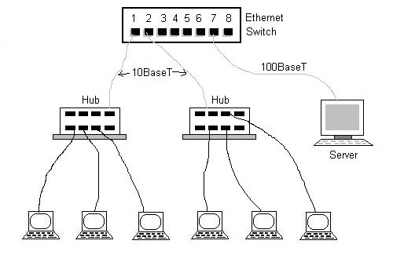
জোড়ায় কাজ
সময়: ০৫ মিনিট
হাব এবং সুইচের মধ্যে পার্থক্য জোড়ায় আলোচনা করে লেখ।

Slide 12
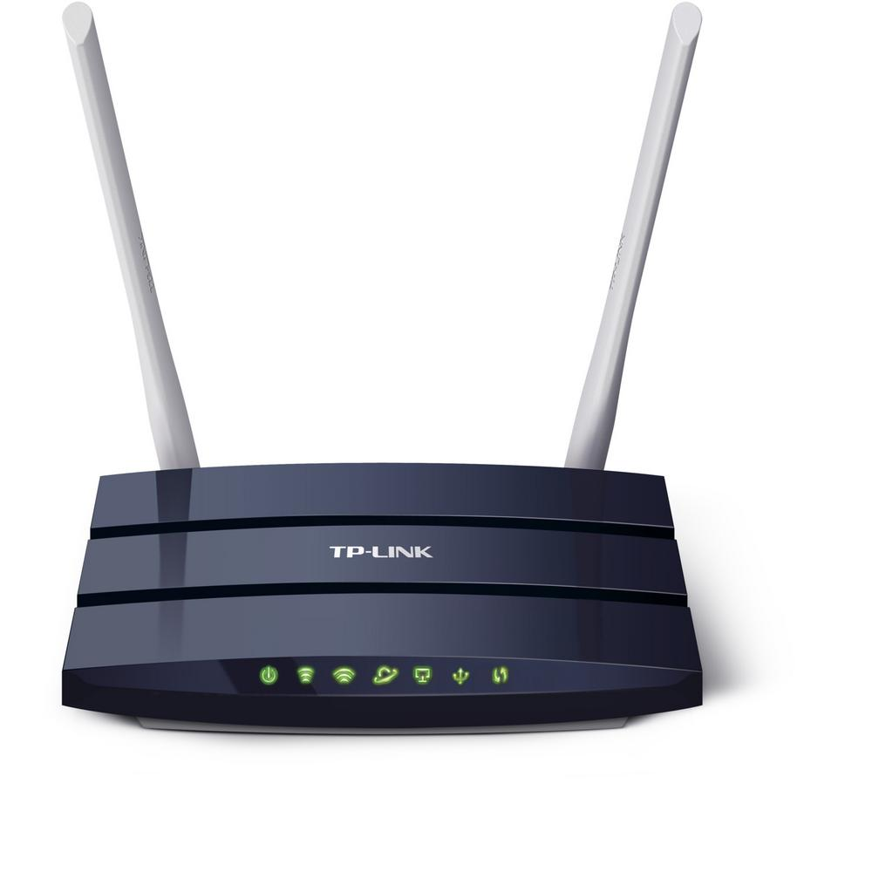
এ যন্ত্রটির নাম কি?
রাউটার
বিভিন্ন নেটওয়ার্কের মধ্য দিয়ে ডাটা প্যাকেট তার গন্তব্যে কোন পথে যাবে তা নির্ধারণ করে। একাধিক নেটওয়ার্কের সমন্বয়ে গঠিত আন্তঃ নেটওয়ার্কের মধ্য দিয়ে একটি ডাটা প্যাকেটকে এক রাউটার থেকে অন্য রাউটারে পাঠানো হয় যতক্ষণ পর্যন্ত না এটি গন্তব্য নোডে পৌঁছে।
রাউটারের কাজ কী?

Slide 13
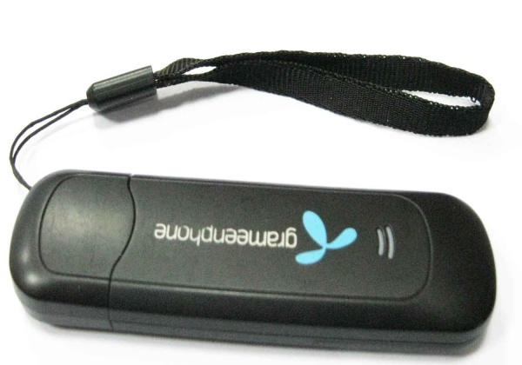
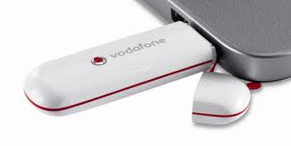
এ যন্ত্রটির নাম কি?
মডেম
মূলত টেলিফোন লাইনের মাধ্যমে ইন্টারনেটের নেটওয়ার্কে যুক্ত থাকার জন্য অন্যতম গুরুত্বপূর্ণ মাধ্যম হলো মডেম। বর্তমানে ডিএসএল মডেম এবং ওয়াইফাই মডেম ব্যবহৃত হচ্ছে
মডেমের কাজ কী?

Slide 14
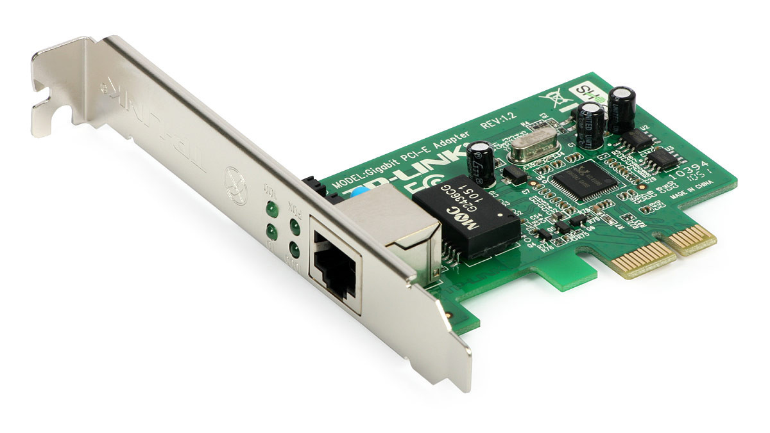
বলোতো এটির নাম কি?
ল্যান কার্ড
ল্যান কার্ড হচ্ছে এমন একটি কার্ড যার দ্বারা স্থানীয়ভাবে কয়েকটি কম্পিউটারকে নেটওয়ার্কের সাথে যুক্ত করা হয়, যাতে তারা পরস্পর যোগাযোগ করতে পারে।
ল্যান কার্ডের কাজ কী?

Slide 15
নেটওয়ার্কিং এ দুই ধরনের ল্যান কার্ড ব্যবহৃত হয়
তারযুক্ত ল্যান কার্ড
তারবিহীন ল্যান কার্ড

Slide 16
এসো ভিডিও দেখি

Slide 17
দলগত কাজ
তারযুক্ত ল্যান কার্ড ব্যবহারের সমস্য ও তারবিহীন ল্যান কার্ড ব্যবহারের
সুবিধাগুলো দলে আলোচনা করে নির্ধারণ কর এবং উপস্থাপন কর।

Slide 18
মুল্যায়ন
01। মডেম কি?
02। হাব কয় ধরনের?
03। সুইচের কাজ কি?
04। নেটওয়ার্ক সিস্টেমে কয় ধরনের ল্যান কার্ড ব্যবহার হয়?

Slide 19
বাড়ির কাজ
দল 01
01। হাব, সুইচ ও রাউটারের চিত্র অংকনপূর্বক কাজ বর্ণনা কর।
দল 02
02। নেটওয়ার্ক সংশ্লিষ্ট আরো কি কি যন্ত্রপাতি রয়েছে তার
একটি পোষ্টার তৈরি করে নিয়ে আসবে।

Slide 20
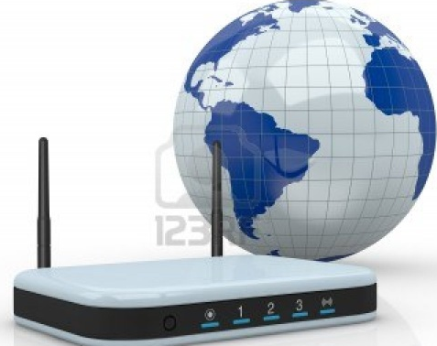
সকলকে ধন্যবাদ

